Slide 1
Глава 4 Модульное программирование
2017
МГТУ им. Н.Э. Баумана
Факультет Информатика и системы управления
Кафедра Компьютерные системы и сети
Лектор: д.т.н., проф.
Иванова Галина Сергеевна

Slide 2
4.1 Процедуры и функции
Процедуры и функции – самостоятельные фрагменты программы, соответствующим образом оформленные и вызываемые по имени (программные блоки).
Программный блок:

Slide 3
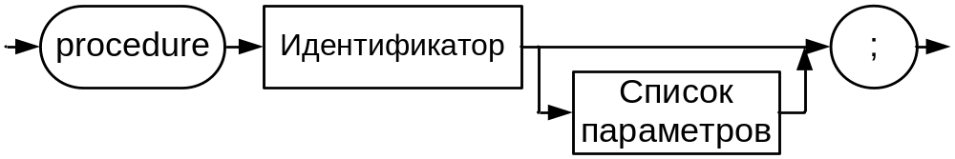
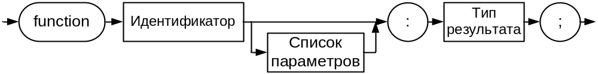
Заголовки процедуры и функции
Процедура:
Пример:
Procedure RRR(a:integer;b:real);
Функция:
Пример:
Function F23(a:integer;b:real):boolean;

Slide 4
Локальные и глобальные переменные.
Передача данных в подпрограмму
Классы переменных | Время жизни | Доступность
Глобальные – объявленные в основной программе | От запуска до завершения программы | Из любого места программы, включая подпрограммы*
Локальные – объявленные в подпрограмме | От вызова подпрограммы до возврата управления | Из подпрограммы и подпрограмм, вызываемых из нее*
* - при отсутствии перекрытия имен
Подпрограмма может получать данные из основной программы:
а) неявно – с использованием свойства доступности глобальных переменных;
б) явно – через параметры.

Slide 5
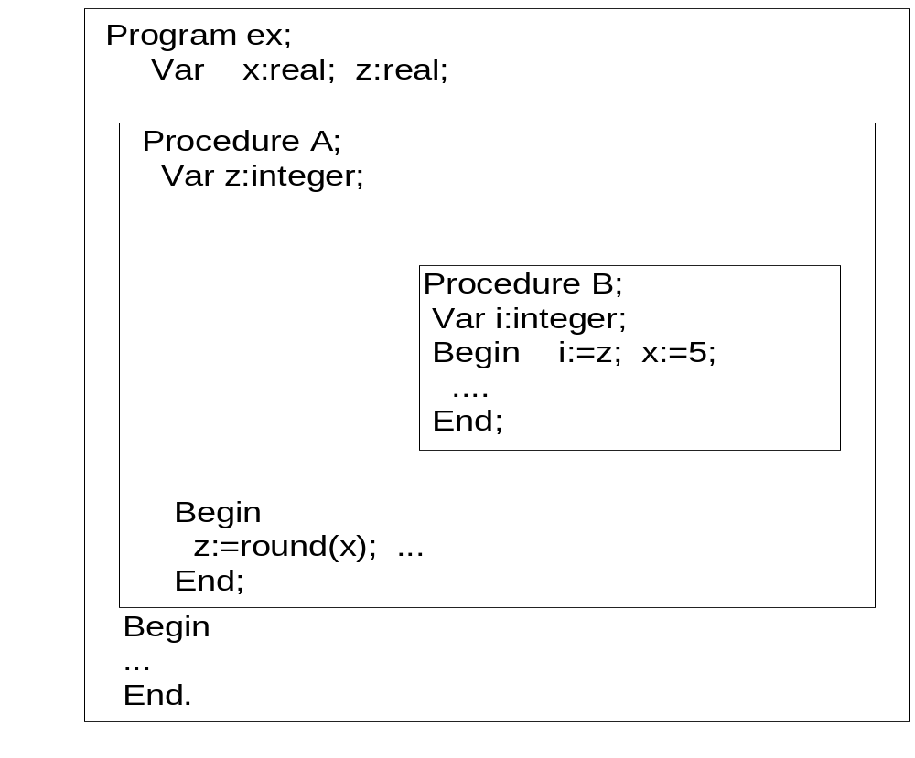
Неявная передача данных в подпрограмму
Неявная передача:
1) приводит к большому количеству ошибок;
2) жестко связывает подпрограмму и данные.
Обращение к
глобальной переменной
Обращение к
переменной
вызывающей
подпрограммы
Обращение к
глобальной переменной

Slide 6
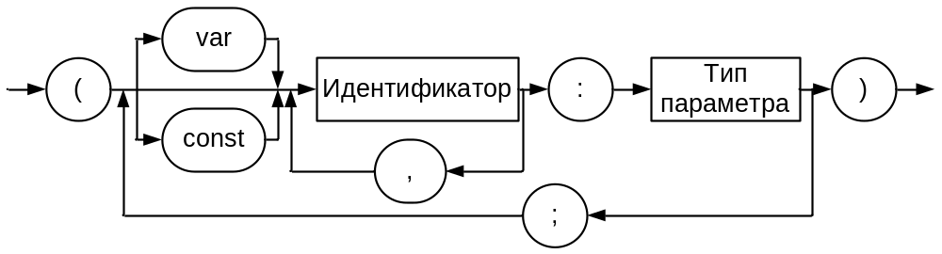
Передача данных через параметры
Список параметров описывается в заголовке:
Параметры, описанные в заголовке – формальные.
При вызове подпрограммы необходимо определить фактические значения этих параметров – аргументы (константы и переменные).
Формальные и фактические параметры должны соответствовать по количеству, типу и порядку:
function proc(a:integer; b:single):byte; …
n:= proc(5,2.1);

Slide 7
Способы передачи параметров
Передача по значению
Передача по ссылке
Основная
программа
Подпро-
грамма
Основная
программа
Подпро-
грамма
Стек
Стек
Работа с копиями параметров
Работа с параметрами через адреса
Копии
параметров
Адреса параметров
Параметры - значения – в подпрограмму передаются ко-пии фактических парамет-ров, и никакие изменения этих копий не возвращаются в вызы-вающую программу.
Параметры - переменные – в под-программу передаются адреса фак-тических параметров, соответст-венно все изменения этих парамет-ров в подпрограмме происходят с переменными основной программы.

Slide 8
Способы передачи параметров (2)
Параметры-значения при описании подпрограммы не помечаются, например:
function Beta(x:single; n:byte):integer; .
Параметры-переменные при описании подпрограммы помечаются служебным словом var, например:
function Alpha(x:single; Var n:byte):integer; .
Ограничение: в качестве фактических значений параметров-переменных нельзя использовать литералы:
Alpha(2.5,5); // ошибка!
правильно: n:=5; Alpha(2.5,n);
Параметры-константы – в подпрограмму, так же как и в случае параметров-переменных, передаются адреса фактических параметров, но при попытке изменить значение параметра компилятор выдает сообщение об ошибке; такие параметры при описании подпрограммы помечаются служебным словом const, например:
function Alpha(const x:single; n:byte); .

Slide 9
Определение площади четырехугольника
a
Площадь четырехугольника определяем как сумму площадей треугольников.
Площадь треугольника определяем по формуле Герона.
В качестве подпрограммы реализуем вычисление площади треугольника, поскольку эта операция выполняется два раза с разными параметрами.
b
e
d
c

Slide 10
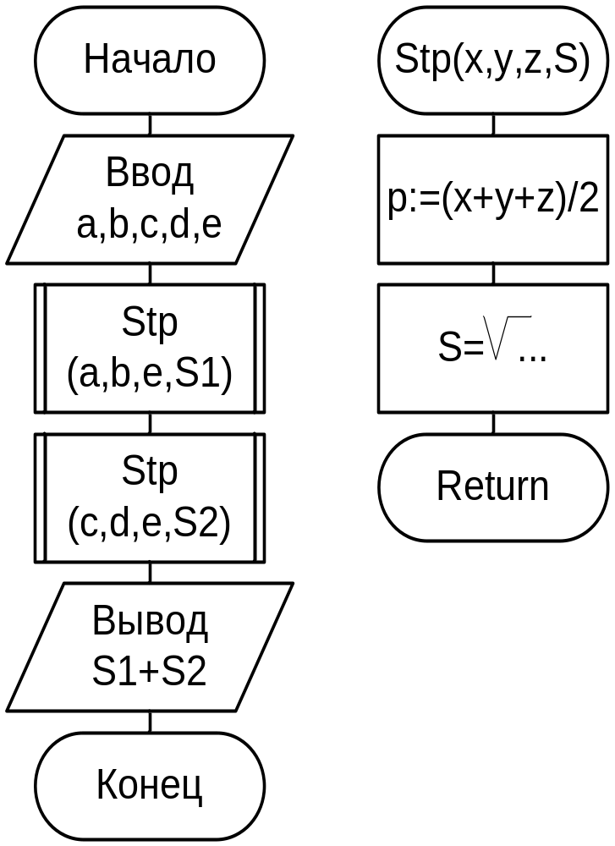
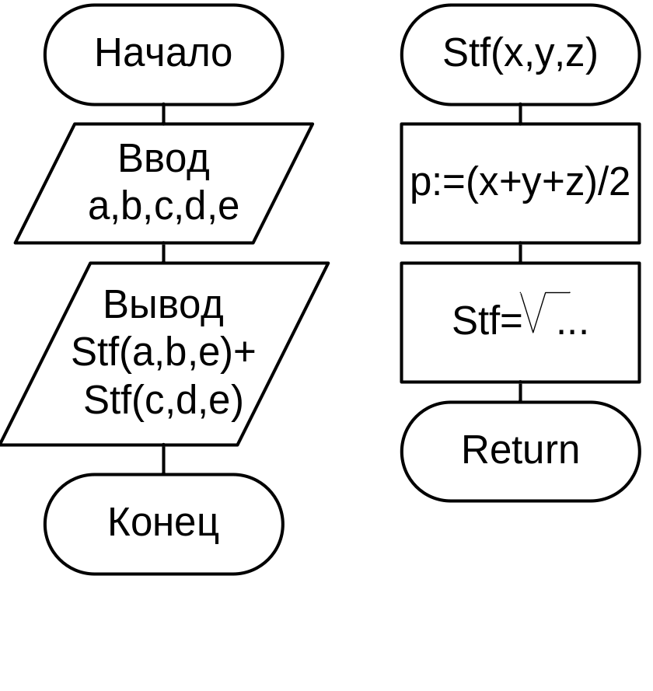
Схемы алгоритмов подпрограмм
Подпрограмма-процедура
Подпрограмма-функция
Формальный параметр-переменная
в заголовке на схеме не выделяется
Начало алгоритма подпрограммы
Формальные параметры
Вызов
проце-дуры
Фактическое значение параметра-переменной
Фактические параметры
Завершение подпрограммы

Slide 11
Функция
Глобальные
переменные
Program Ex4_1;
{$APPTYPE CONSOLE}
Uses SysUtils;
Var A,B,C,D,E:single;
Function Stf(const X,Y,Z: single): single;
Var p:single;
begin
p:=(X+Y+Z)/2;
Result:=sqrt(p*(p-X)*(p-Y)*(p-Z)); // или Stf:=..
end;
Begin
WriteLn('Input a,b,c,d,e:');
ReadLn(A,B,C,D,E);
WriteLn('S=',Stf(A,B,E)+Stf(C,D,E):7:3);
ReadLn;
End.
Тип возвращаемого значения
Локальная переменная
Вычисление
возвращаемого значения
Вызов
функции из выражения

Slide 12
Процедура
Глобальные
переменные
Program Ex4_2;
{$APPTYPE CONSOLE}
uses SysUtils;
Var A,B,C,D,E:real; S1,S2:single;
Procedure Stp(const X,Y,Z:single;var S:single);
Var p:single;
begin p:=(X+Y+Z)/2;
S:=sqrt(p*(p-X)*(p-Y)*(p-Z));
end;
Begin
WriteLn('Input a,b,c,d,e'); ReadLn(A,B,C,D,E);
Stp(A,B,E,S1);
Stp(C,D,E,S2);
WriteLn('S= ',S1+S2:7:3);
ReadLn;
End.
Возвращаемое
значение
Локальная переменная
Вызов
процедуры

Slide 13
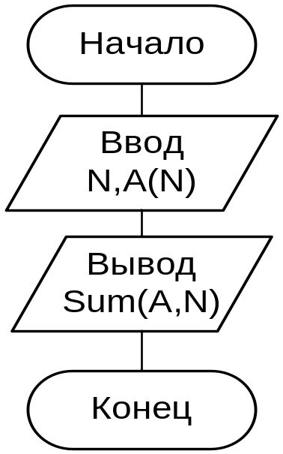
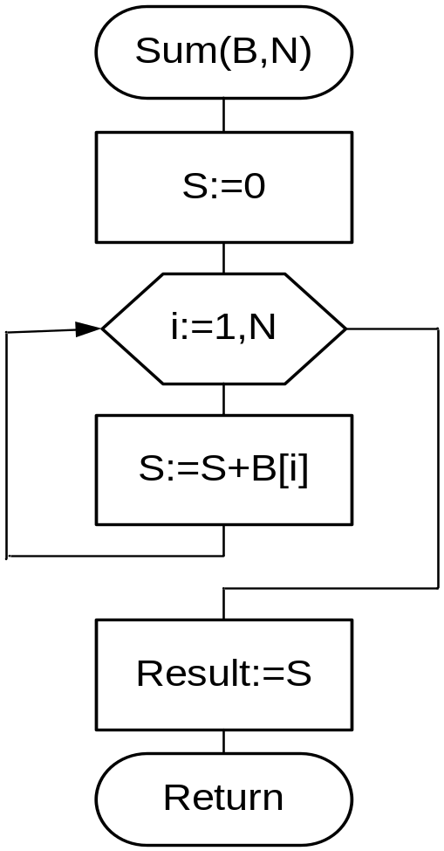
Параметры структурных типов
Структурные типы параметров должны быть предварительно объявлены.
Пример. Функция вычисления суммы элементов массива.

Slide 14
Программа
Предварительное объявление типа параметра
Program Ex4_3;
{$APPTYPE CONSOLE}
Uses SysUtils;
Type mas=array[1..10] of integer;
Var a:mas; i,n:integer;
Function sum(b:mas; n:integer):integer;
Var s:integer; i:integer;
Begin s:=0;
for i:=1 to n do s:=s+b[i];
Result:=s;
End;
Begin Write('Input n:');
ReadLn(n);
for i:=1 to n do Read(a[i]);
ReadLn;
WriteLn('Sum =',sum(a,n));
ReadLn;
End.
Объявление
параметра структурного типа
Фактический
параметр структурного типа

Slide 15
4.2 Модули
Модуль – это автономно компилируемая коллекция программных ресурсов, предназначенных для использования другими модулями и программами.
Ресурсы – переменные, константы, описания типов и подпрограммы.
Все ресурсы, определенные в модуле делят на:
1) внешние – предназначенные для использования другими программами и модулями.
2) внутренние – предназначенные для использования внутри модуля.
Структура модуля:
Unit <Имя модуля>;
Interface
<Интерфейсная секция>
Implementation
<Секция реализации>
[Initialization
<Секция инициализации>
[Finalization
<Секция завершения>]]
End.
Имя модуля должно совпадать с именем файла, в котором он описан.

Slide 16
Подключение модуля к программе
Подключение модуля к программе осуществляется по имени:
Uses <Имя модуля1>, <Имя модуля2>, ...;
Объявление модулей в файле проекта
Если:
к проекту подключается модуль, который находится в каталоге, не совпадающем с каталогом проекта и не указанном в путях компилятора;
в путях компилятора имеется несколько модулей с одинаковыми именами,
то необходимо указать местонахождение модуля:
Uses Strings in 'C:\Classes\Strings.pas';
Uses Strings in '..\Strings.pas'; {относительно текущего кат.}
Модули, объявленные в файле проекта с указанием in …, считаются частью проекта, т. е. доступны через средства работы с проектом среды.
Использование указания in … в файлах с расширением pas не допустимо.

Slide 17
Модуль с функцией вычисления суммы
Unit Summa; {должен находиться в файле Summa.pas}
Interface
type mas=array[1..10] of integer;
function sum(b:mas;n:integer):integer;
Implementation
Function sum;
Var s:integer;i:integer;
begin
s:=0;
for i:=1 to n do s:=s+b[i];
Result:=s;
end;
End.

Slide 18
Программа вычисления суммы
Program Ex4_4;
{$APPTYPE CONSOLE}
Uses SysUtils,
Summa in 'Summa.pas';
Var a:mas;
i,n:integer;
Begin
Write('Input n:');
Readln(n);
for i:=1 to n do Read(a[i]);
ReadLn;
WriteLn('Sum =',sum(a,n));
ReadLn;
End.

Slide 19
Правило видимости имен ресурсов модуля
Ресурсы модуля перекрываются
ресурсами программы и
ранее указанных модулей.
Для доступа к перекрытым
ресурсам модуля используют
точечную нотацию:
<Имя модуля>.<Имя ресурса>
Пример:
Unit A;
Interface
Var X:real; …
End.
Unit A;
Unit В;
Program G;
Uses A,B;
Program ex;
Uses A;
Var X:integer;
Begin
X:=10;
A.X:=0.45; …

Slide 20
4.3 Создание универсальных подпрограмм
4.3.1 Открытые массивы и строки
Открытый массив – конструкция описания типа массива без указания типа индексов. Используется только при объявлении формальных параметров.
Примеры:
array of single;
array of integer;
Индексы открытого массива всегда начинаются с 0.
Размер можно:
передать через дополнительный параметр;
получить, используя функцию High(<Идентификатор массива>).

Slide 21
Функция с открытым массивом
Unit Summa2;
Interface
Function sum(b:array of integer; n:integer):integer;
Implementation
Function sum;
var s:integer;
i:integer;
begin
s:=0;
for i:=0 to n-1 do s:=s+b[i];
Result:=s;
end;
End.
Размер
массива

Slide 22
Тестирующая программа
Program Ex4_5;
{$APPTYPE CONSOLE}
Uses
SysUtils,
Summa2 in 'Summa2.pas';
Var a:array[1..10] of integer;
i,n:integer;
Begin
Write('Input n:');
ReadLn(n);
for i:=1 to n do Read(a[i]);
ReadLn;
WriteLn('Sum=',sum(a,n));
ReadLn;
End.

Slide 23
Открытые строки
Для строк, передаваемых в подпрограмму как параметр-переменная, Паскаль осуществляет контроль длины строки. Чтобы избежать его необходимо использовать «открытые» строки.
Пример. Программа, формирующая строку из букв латинского алфавита.
Unit Stroka;
Interface
Procedure Add(var s:openstring);
Implementation
Procedure Add;
Var Ch:char;
begin
Ch:=s[length(s)];
s:=s+chr(succ(Ord(Ch)));
end;
End.

Slide 24
Тестирующая программа
program Ex4_6;
{$APPTYPE CONSOLE}
uses SysUtils,
Stroka in 'Stroka.pas';
Var S:string[26];i:integer;
Begin
s:='A';
for i:=2 to 26 do Add(s);
WriteLn(s);
ReadLn;
end.

Slide 25
4.3.2 Нетипизированные параметры
Нетипизированные параметры – параметры-переменные, тип которых при объявлении не указан.
Для приведения нетипизированного параметра к определенному типу можно использовать:
1) автоопределенное преобразование типов:
Procedure Proc(Var a); ...
...b:= Integer(а)+10; ...
2) наложенное описание переменной определенного типа:
Procedure Proc(Var a); ...
Var r:real absolute a;...

Slide 26
Суммирование чисел различных типов
Параметр
перечисляемого типа, определяющий тип элементов массива
Unit Summa4;
Interface
type ttype=(treal,tinteger);
function sum(var x;n:integer;t:ttype):real;
Implementation
function sum;
Var mr:array[1..3000] of real absolute x;
mi:array[1..3000] of integer absolute x;
s:real;i:integer;
begin s:=0;
if t=treal then
for i:=1 to n do s:=s+mr[i]
else for i:=1 to n do s:=s+mi[i];
sum:=s;
end;
End.
Описанный массив накладывается по адресу параметра

Slide 27
Тестирующая программа
program Ex4_7;
{$APPTYPE CONSOLE}
uses SysUtils,
Summa4 in 'Summa4.pas';
Var a:array[1..10] of integer;
b:array[1..15] of real;
i,n:integer;
Begin
for i:=1 to 10 do Read(a[i]);
ReadLn;
WriteLn('Sum=',sum(a,10,tinteger):8:1);
for i:=1 to 15 do Read(b[i]);
ReadLn;
WriteLn('Sum=',sum(b,15,treal):8:1);
ReadLn;
end.

Slide 28
Универсальные подпрограммы с многомерными массивами
B
q
Развертка матрицы
m
q
q
A
n
p
m
m
B[i,j] ⇔ A[(i-1)*q+j]

Slide 29
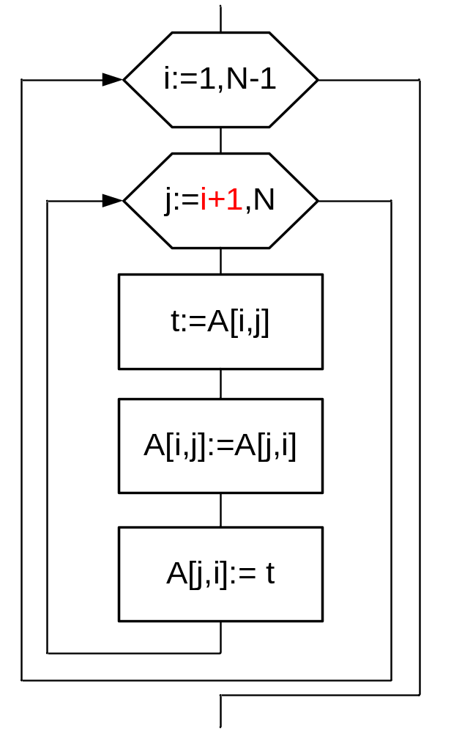
Транспонирование матрицы
В транспонированной матрице B: b[i,j] = a[j,i]
Если i=1, то первый номер столбца j=2
i=2 ⇒ j=3
i=3 ⇒ j=4
i=4 ⇒ j=5
1 | 1 | 1 | 1 | 1 |  | 1 | 2 | 3 | 4 | 5
2 | 2 | 2 | 2 | 2 |  | 1 | 2 | 3 | 4 | 5
3 | 3 | 3 | 3 | 3 |  | 1 | 2 | 3 | 4 | 5
4 | 4 | 4 | 4 | 4 |  | 1 | 2 | 3 | 4 | 5
5 | 5 | 5 | 5 | 5 |  | 1 | 2 | 3 | 4 | 5

Slide 30
Универсальная подпрограмма
Unit Matrica;
Interface
procedure Tran(Var x;n,q:integer);
Implementation
procedure Tran;
Var a:array[1..3000] of real absolute x;
i,j:integer; t:single;
begin
for i:=1 to n-1 do
for j:= i+1 to n do
begin t:=a[(i-1)*q+j];
a[(i-1)*q+j]:=a[(j-1)*q+i];
a[(j-1)*q+i]:=t;
end;
end;
End.

Slide 31
Тестирующая программа
Program Ex4_8;
{$APPTYPE CONSOLE}
Uses SysUtils,
Matrica in 'Matrica.pas';
Var a:array[1..10,1..10] of single; i,j:integer;
Begin WriteLn('Input a(5*5):');
for i:=1 to 5 do
begin for j:=1 to 5 do Read(a[i,j]);
ReadLn;
end;
tran(a,5,10);
WriteLn('Result:');
for i:=1 to 5 do
begin for j:=1 to 5 do Write(a[i,j]:6:2);
WriteLn;
end;
ReadLn;
End.

Slide 32
4.3.3 Параметры процедурного типа
Параметры процедурного типа используются для передачи в подпрограмму имен процедур и функций.
Для объявления процедурного типа используется заголовок подпрограммы, в котором отсутствует имя:
Type proc=procedure (a,b,c:real;Var d:real);
func=function(x:real):real;
Значениями переменных процедурных типов являются идентификаторы процедур и функций с соответствующими заголовками:
Var f:func;
...
f:=fun1;...

Slide 33
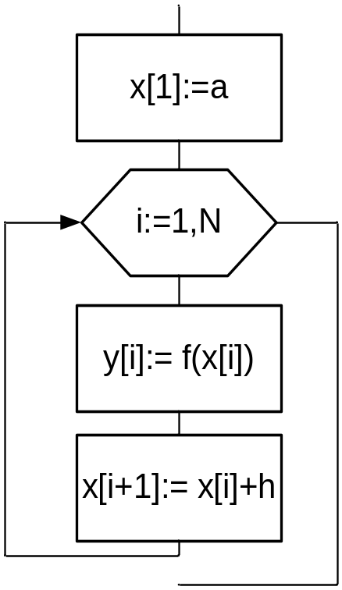
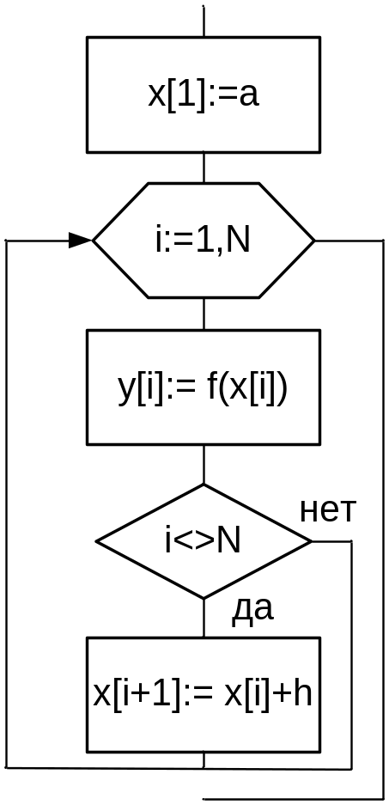
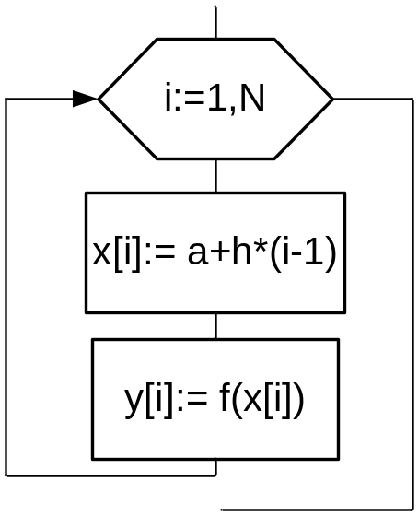
Табулирование функций
Табулирование – построение таблицы значений:
x y
0.01 5.56
0.02 6.34
0.03 7.56
...
Расчет значения аргумента требует больше времени
Рассчитыва-ется лишний N+1 элемент
Исключение расчета лишнего элемента за счет
дополнительной проверки

Slide 34
Подпрограмма табулирования функции
Unit SFun;
Interface
Type func=function(x:Single):Single;
Procedure TabFun(f:func;a,b:Single;n:integer;
var Masf,MasX:array of Single);
Implementation
Procedure TabFun;
Var h,x:Single; i:integer;
Begin
h:=(b-a)/(n-1);
for i:=0 to n-1 do
begin MasX[i]:= a+h*i;
Masf[i]:=f(MasX[i]);
end;
End;
End.

Slide 35
Тестирующая программа
Program Ex4_9;
{$APPTYPE CONSOLE}
Uses SysUtils,
SFun in 'SFun.pas';
Var masF1,masX1:array[1..10] of Single;
masF2,masX2:array[1..20] of Single;
i:integer;
function F1(x:Single):Single;
Begin
F1:=sin(x);
end;
function F2(x: Single):Single;
Begin
F2:=exp(x)+cos(x);
end;

Slide 36
Тестирующая программа. Раздел операторов
Begin
TabFun(F1,0,2,10,masF1,masX1);
WriteLn(’Table 1’);
for i:=1 to 10 do
WriteLn(masX1:4:1,masF1[i]:7:1);
WriteLn(’Table 2’);
TabFun(F2,0,2,20,masF2,masX2);
for i:=1 to 20 do
WriteLn(masX2:4:1,masF2[i]:7:1);
ReadLn;
End.

Slide 37
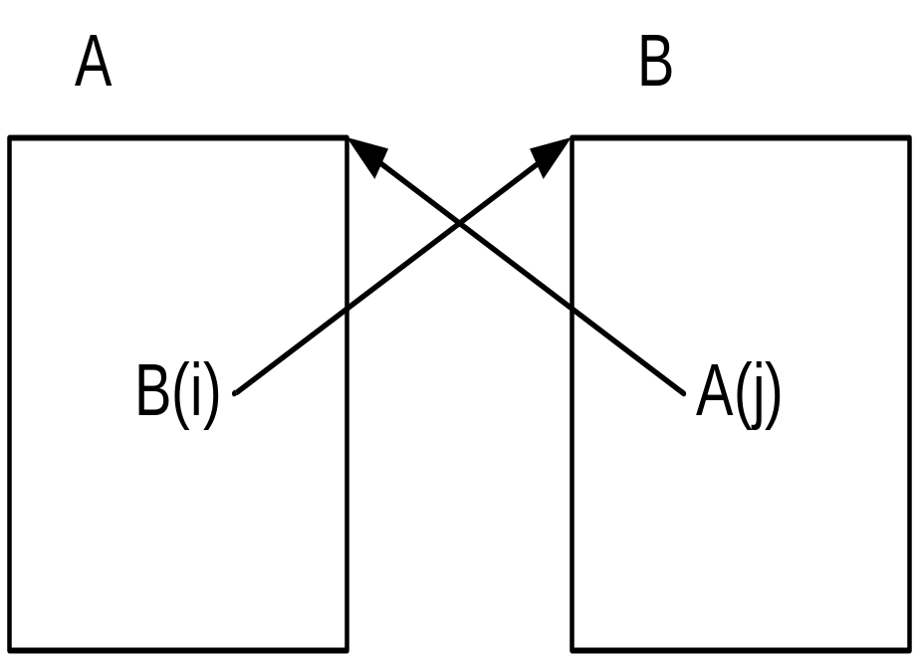
4.4 Рекурсия
4.4.1 Основные понятия
Рекурсия – организация вычислений, при которой процедура или функция обращаются к самим себе.
Различают явную и косвенную рекурсии. При явной – в теле подпрограммы существует вызов самой себя, при косвенной – вызов осуществляется в подпрограммах, вызываемых из рассматриваемой.
Косвенная рекурсия требует предопределения forward:
procedure B(j:byte); forward;
procedure A(j:byte);
begin ...B(i);...
end;
procedure B;
begin ... A(j);...
end;

Slide 38
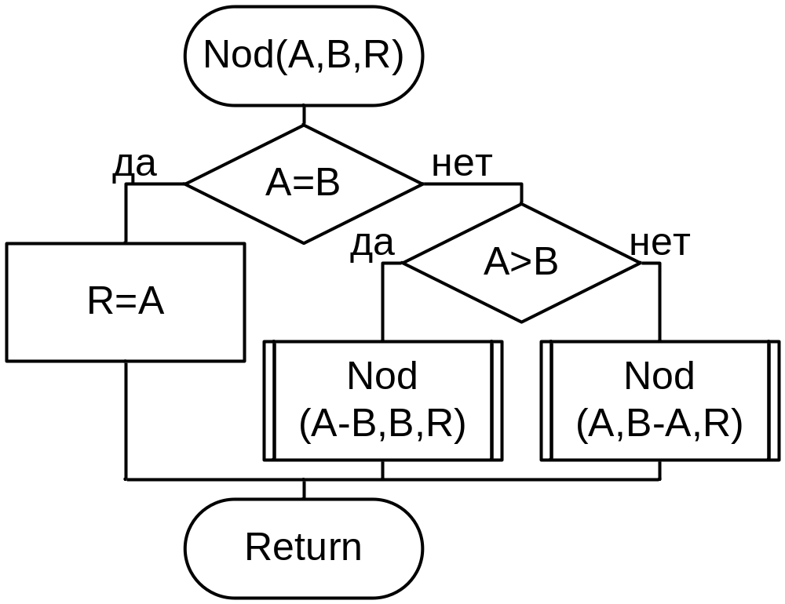
Вычисление наибольшего общего делителя
Базисное утверждение: если два числа равны, то их наибольший общий делитель равен этим числам.
Рекурсивное утверждение: наибольший общий делитель двух чисел равен наибольшему общему делителю их разности и меньшего из чисел.
a
18
@r
Фрейм активации
b
6
6
12
@r
Фрейм активации
r
12
6
6
@r
Фрейм активации
12
18

Slide 39
Вычисление наибольшего общего делителя (2)
Program Ex4_10a;
{$APPTYPE CONSOLE}
Uses SysUtils;
Var a,b,r:integer;
Procedure nod(a,b:integer; var r:integer);
Begin
if a=b then r:=a
else if a>b then nod(a-b,b,r)
else nod(a,b-a,r)
End;
Begin WriteLn('Input A,B');
ReadLn(a,b);
nod(a,b,r);
WriteLn(r);
ReadLn;
End.

Slide 40
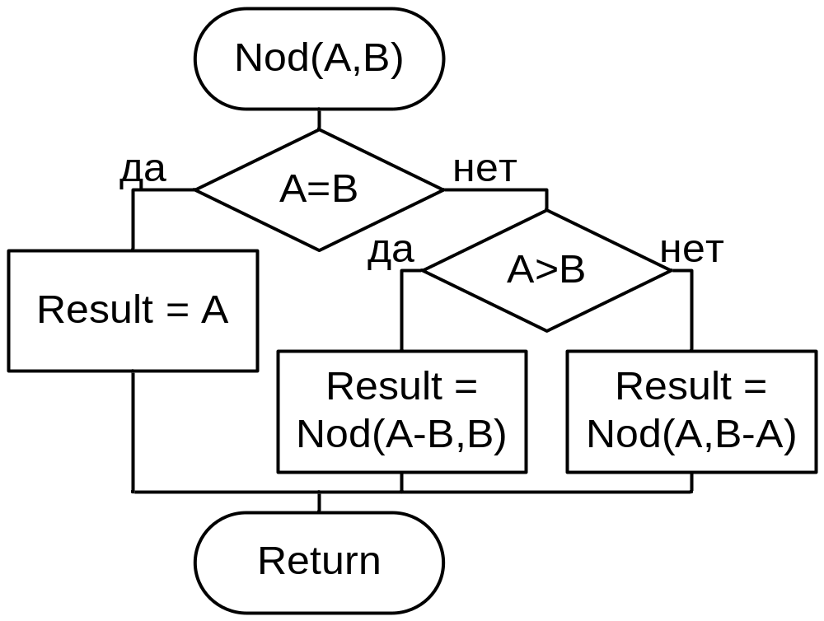
Вычисление наибольшего общего делителя (3)
a
Фрейм активации
18
6
6
b
12
Фрейм активации
12
r
6
6
Фрейм активации
12
18

Slide 41
Вычисление наибольшего общего делителя (4)
Program Ex4_10b;
{$APPTYPE CONSOLE}
Uses SysUtils;
Var a,b,r:integer;
Function nod(a,b:integer):integer;
begin if a=b then Result:=a
else
if a>b then Result:=nod(a-b,b)
else Result:=nod(a,b-a)
end;
Begin WriteLn('Input A,B');
ReadLn(a,b);
r:=nod(a,b);
WriteLn(r);
ReadLn;
End.

Slide 42
4.4.2 Фрейм активации.
Структура рекурсивной подпрограммы
Каждое обращение к рекурсивной подпрограмме вызывает независимую активацию этой подпрограммы.
Совокупность данных, необходимых для одной активации рекурсивной подпрограммы, называется фреймом активации.
Фрейм активации включает
локальные переменные подпрограммы;
копии параметров-значений;
адреса параметров-переменных и параметров-констант (4 байта);
копию строки результата (для функций типа string);
служебную информацию (≈12 байт, точный размер этой области зависит от способа передачи параметров).

Slide 43
Переворот строки
1) последовательное отсечение начального элемента и добавление его в конец результирующей строки:
Function reverse1(const st:string):string;
Begin
if length(st)=0 then Result:=‘‘
else
Result:= reverse1(copy(st,2,length(st)-1))+ st[1];
End;
Фрейм активации: V=4 + 256 + <служебная область> ≈272.
S=‘ABC’
S=‘ABC’
Result:=‘CB’+S[1]
S=‘BC’
Result:=‘C’+S[1]
S=‘С’
Result:= ‘’ +S[1]
S=‘’
Result:=‘’

Slide 44
Переворот строки (2)
2) последовательная перестановка элементов,
например
ABCDE ⇒ EBCDA ⇒ EDCBA
Procedure reverse2(var ss:string; n:integer);
Var temp:char;
Begin if n<=length(ss) div 2 then
begin temp:=ss[n];
ss[n]:=ss[length(ss)-n+1];
ss[length(ss)-n+1]:=temp;
reverse2(ss,n+1);
end;
End;
Фрейм активации: V=4+4+1+<служебная область>≈21

Slide 45
Определение корней уравнения на заданном отрезке.
Метод деления пополам
f(x’’)<ε
f(x)>ε
f(x’)>ε
a
x’’
x’
0
x
b
b’’
b’
x = (b-a)/2

Slide 46
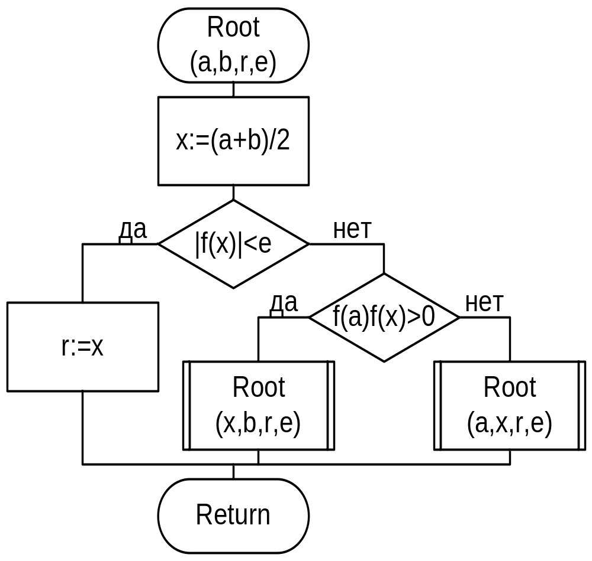
Определение корней уравнения на заданном отрезке (2)
Базисное утверждение: Если абсолютная величина функции в середине отрезка не превышает заданного значения погрешности, то координата середины отрезка и есть корень.
Рекурсивное утверждение: Корень расположен между серединой отрезка и тем концом, значение функции в котором по знаку не совпадает со значением функции в середине отрезка.

Slide 47
Определение корней уравнения на заданном отрезке (3)
Program Ex4_11;
{$APPTYPE CONSOLE}
Uses SysUtils;
Var a,b,eps,x:real;
Procedure root(a,b,eps:real;var r:real);
Var f,x:real;
Begin x:=(a+b)/2; f:=x*x-1;
if abs(f)>=eps then
if (a*a-1)*f>0 then root(x,b,eps,r)
else root(a,x,eps,r)
else r:=x;
End;
Begin WriteLn('Input a,b,eps'); ReadLn(a,b,eps);
root(a,b,eps,x);
WriteLn('Root x=',x:9:7); ReadLn;
End.
Если корней на заданном отрезке нет, то произойдет зацикливание!

Slide 48
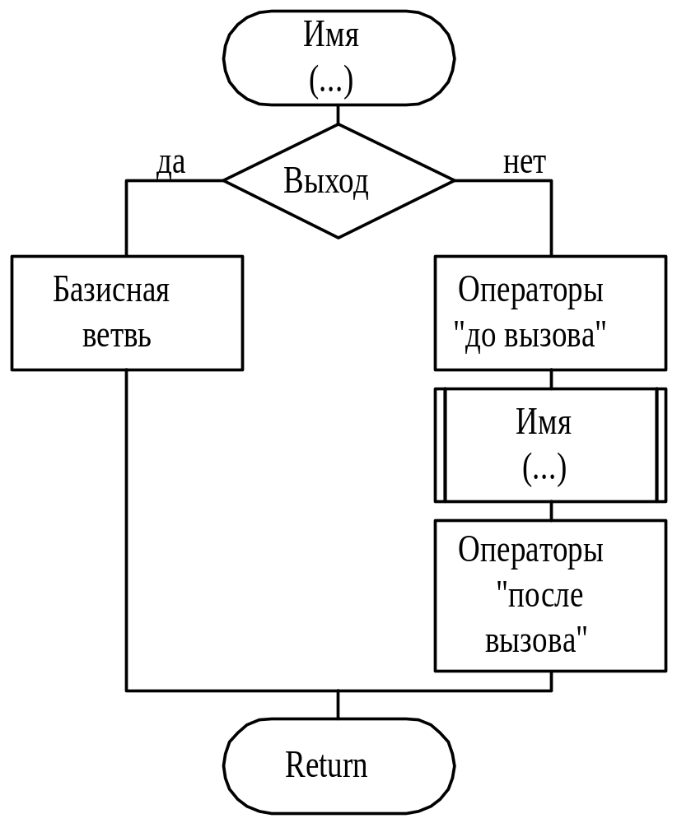
Структура рекурсивной подпрограммы
«Операторы после вызова», выполняются после возврата управления из рекурсивно вызванной подпрограммы.
Пример. Распечатать положительные элементы массива в порядке следования, а отрицательные элементы – в обратном порядке. Признак конца массива – 0.

Slide 49
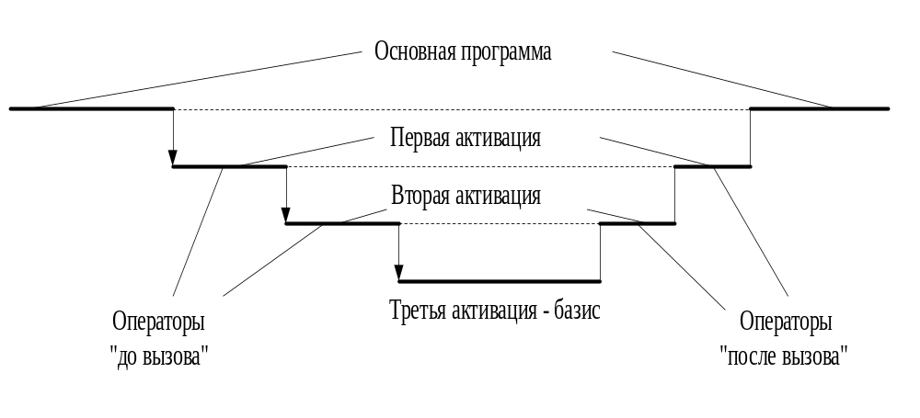
Просмотр массива
Дан массив, завершающийся нулем и не содержащий нулей
в середине, например:
4 -5 8 9 -3 0.
Необходимо напечатать положительные элементы в том порядке, как они встречаются в массиве и отрицательные элементы в обратном порядке:
4 8 9 -3 -5
i=1
i=2
i=3

Slide 50
Просмотр массива. Программа
Program Ex4_12;
{$APPTYPE CONSOLE}
Uses SysUtils;
Type mas=array[1..10] of real;
Var x:mas; i:integer;
Procedure print(const x:mas;i:integer);
Begin if x[i]=0 then WriteLn('***')
else
begin
if x[i]>0 then WriteLn(i,x[i]);
print(x,i+1);
if x[i]<0 then WriteLn(i,' ', x[i]);
end
End;

Slide 51
Просмотр массива. Программа (2)
Begin
i:=0;
repeat
i:=i+1;
Read(x[i])
until x[i]=0;
print(x,1);
ReadLn;
End.

Slide 52
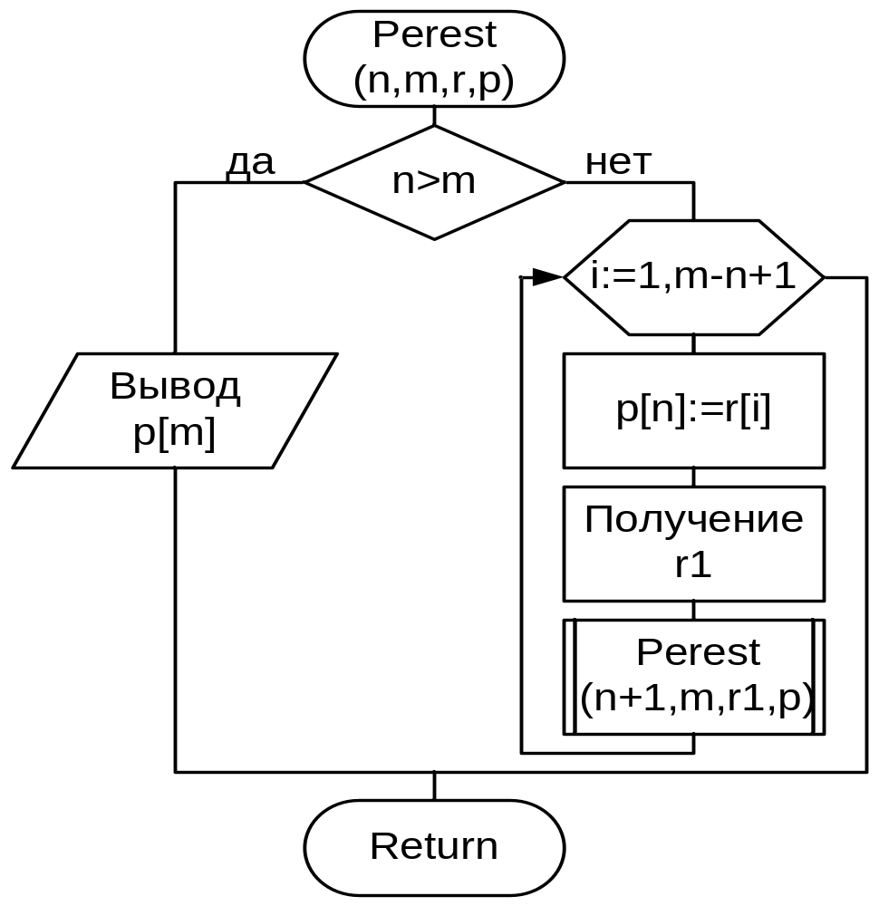
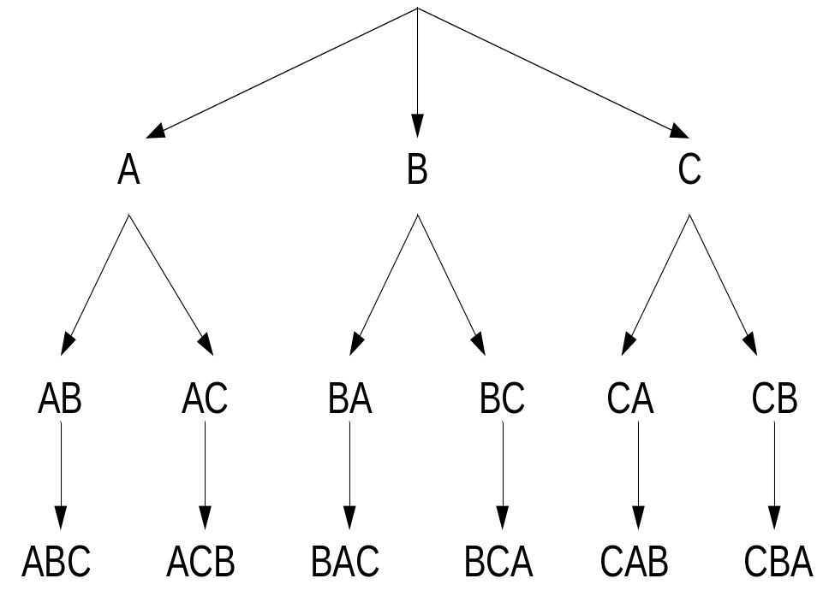
4.4.3 Древовидная рекурсия. Перестановки
А,B,C ⇒ ABC, ACB, BAC, BCA, CAB, CBA.
Схема формирования перестановок:

Slide 53
Перестановки (2)
Program Ex4_13;
{$APPTYPE CONSOLE}
Uses SysUtils;
Type mas=array[1..3] of char;
Var a:mas='ABC'; Var pole:mas;
procedure Perest(n,m:integer; Const r:mas;
Var pole:mas);
Var r1:mas; k,j,i:integer;
Begin
if n>m then
begin
for i:=1 to m do Write(pole[i]); WriteLn;
end
else

Slide 54
Перестановки (3)
for i:=1 to m-n+1 do
begin
pole[n]:=r[i];
k:=1;
for j:=1 to m-n+1 do
if j<>i then
begin r1[k]:=r[j]; k:=k+1; end;
Perest(n+1,m,r1,pole);
end;
End;
Begin
Perest(1,3,a,pole);
ReadLn;
End.

